Slide 1

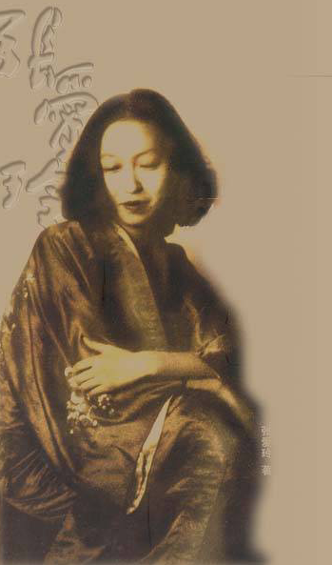
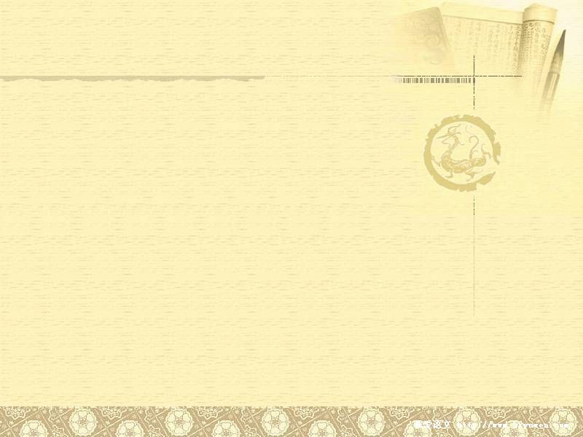
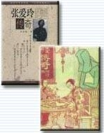
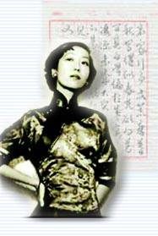
第三讲
张爱玲：
都市的形成与女性写作的兴起

Slide 2
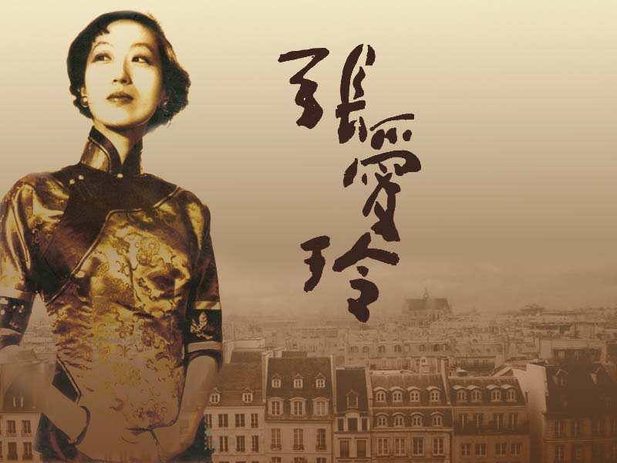

Slide 3
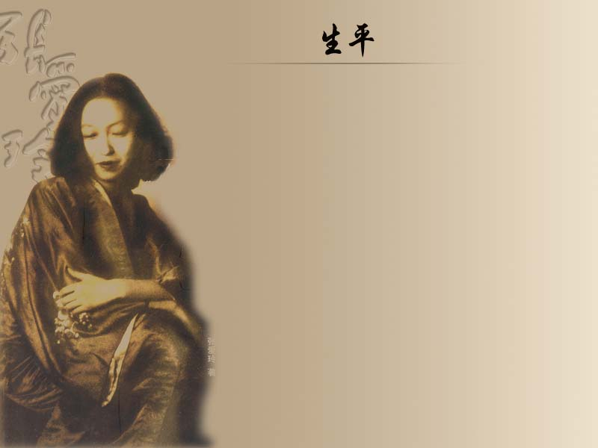
一、
张爱玲（1920~1995）
1920年生于上海。出身名门，祖父张佩纶是晚清名流，祖母是满清权贵李鸿章的女儿。父亲是旧派纨绔遗少，母亲是崇尚西洋文明的新女性。

Slide 4
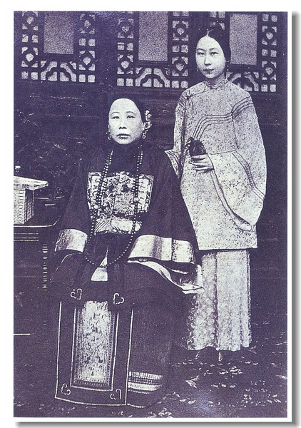
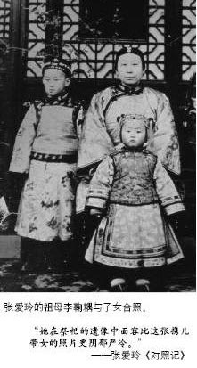
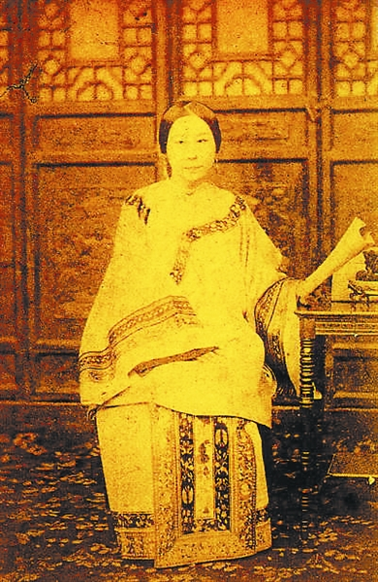

Slide 5
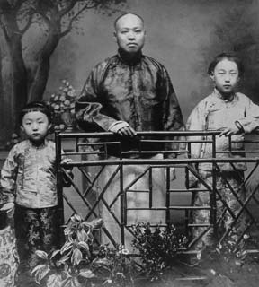
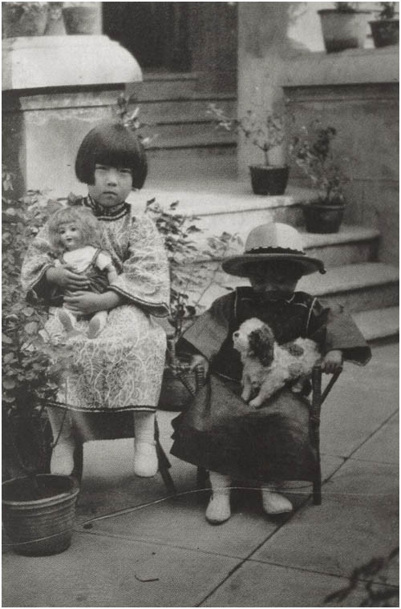
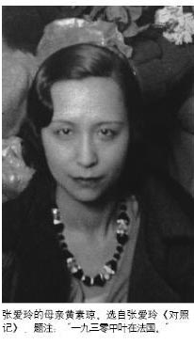

Slide 6
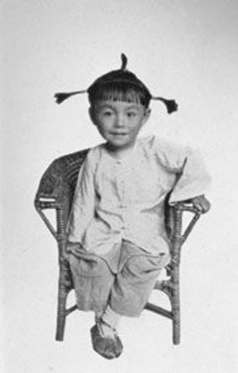
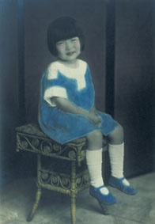
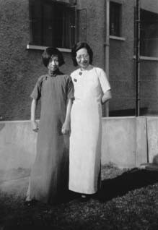
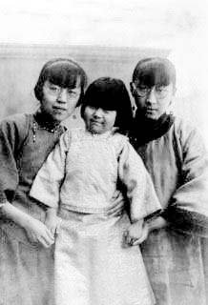
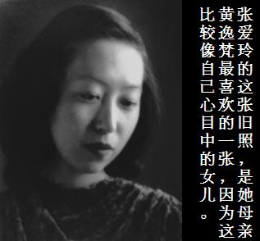

Slide 7
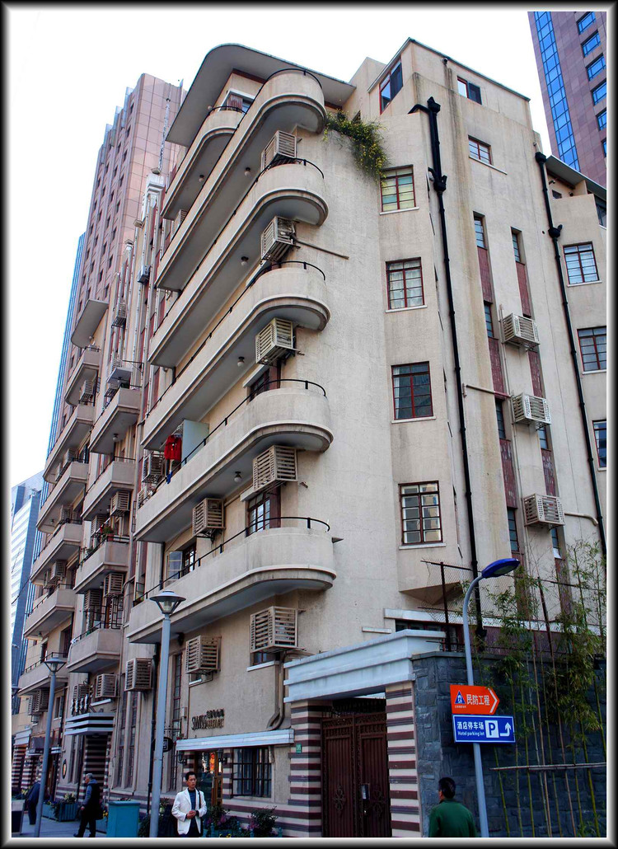
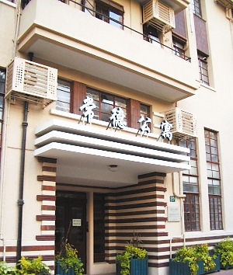
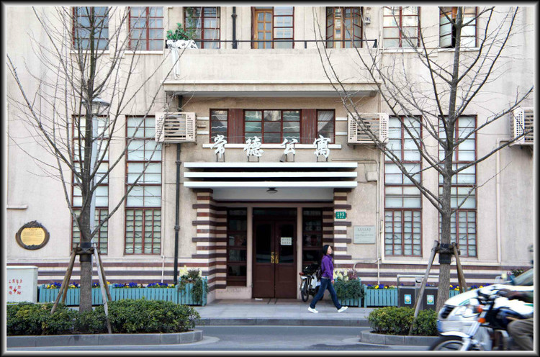

Slide 8
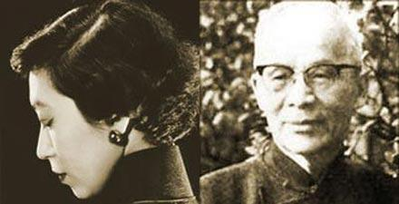
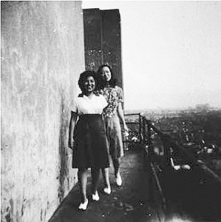
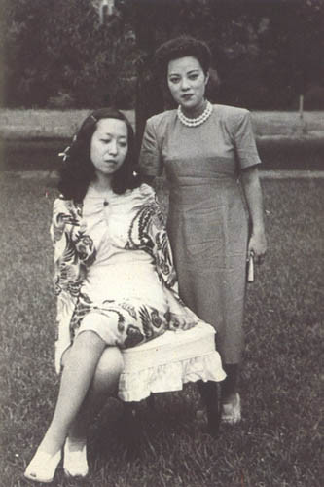
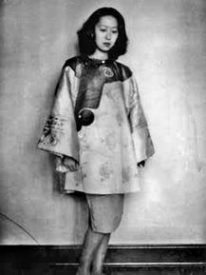

Slide 9
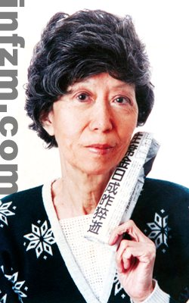

Slide 10
一、
1937年从上海圣玛利女校毕业。
1938年考取伦敦大学，因战事改入香港大学。
1943年回上海，在周瘦鹃所办的《紫罗兰》杂志上发表小说《沉香屑：第一炉香》，当即引起上海文坛的关注。有中短篇小说集《传奇》，散文集《流言》，是沦陷区上海最著名的女作家。
1951年赴港，1955年赴美，1995年逝于洛山矶。

Slide 11
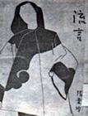
惊世骇俗——张爱玲其人

Slide 12
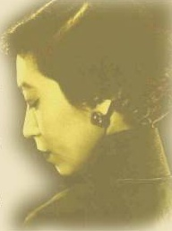

传奇——张爱玲其文
这是张爱玲的《传奇》集子第一版的封面， 是她的好友炎樱设计的。“借用了晚清的一张时装仕女图，画着个女人幽幽地在那里弄骨牌，旁边坐着奶妈，抱着孩子，仿佛是晚饭后家常的一幕。可栏杆外，很突兀地，有个比例不对的人形，像鬼魂出现似的，那是现代人，非常好奇地孜孜往里窥视。如果这画面有使人感到不安的地方，那正是我希望造成的气氛。”

Slide 13

二、
《沉香屑·第一炉香》 《金琐记》
《倾城之恋》
《红玫瑰与白玫瑰》等

Slide 14
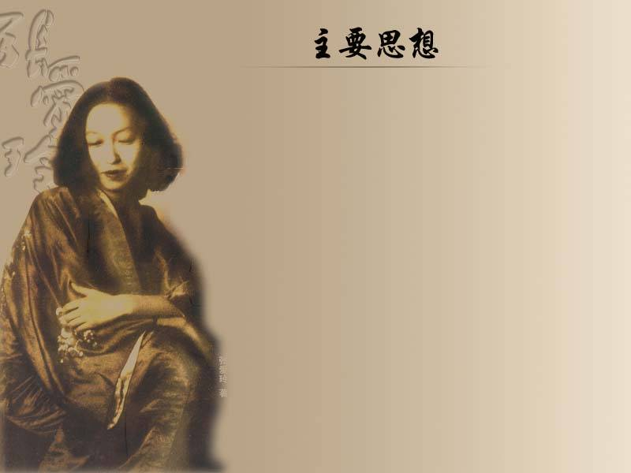

《金锁记》
曹七巧是一个充满悲剧色彩的人物形象。一段畸形的婚姻使她进入到一个没落腐朽的封建大家庭，旺盛的生命活力受到了无情的压抑。而她天生好强的性格使她最终扭曲成为一个精神暴力者。曹七巧用黄金的枷锁禁锢了自己的青春与生命力，并用它劈杀了自己身边至亲至爱的人，最后只剩下耗干了的一躯空壳和无尽的空虚。

Slide 15
《沉香屑：第一炉香》
葛薇龙本是破落家庭的小姐，因为战乱随家避难到香港，想留在香港读书，被迫投靠给阔人做姨太太、以勾引男人为能事的姑妈。薇龙明明知道环境不好，却抱有的“出淤泥而不染”的幻想。可使环境改变了她，逐渐成为姑妈勾引男人的诱饵。小说表现了葛薇龙由一个单纯、自信、希望保持自己人格完整的少女到幻想的贬值、自信的破灭终至人格的丧失的堕落过程。

Slide 16
《倾城之恋》
寄居在娘家的离婚女人白流苏，遇上了一个原本是介绍给她七妹的男人——范柳原。范柳原对流苏有一点点爱意，但这点爱不足以让玩世不恭的他承担起婚姻的责任。而流苏恰恰却只要一纸婚契。在缠绵的情话营造的虚幻气氛中，展开的却是一场无声的战争。他们各自设立了精妙的陷阱，期待着获猎对方，却都不能如意。太平洋战争成全了白流苏，使她得到了范太太的身份。而范柳原却不再和她闹着玩了，他把俏皮话省下来说给旁的女人听。

Slide 17
《红玫瑰与白玫瑰》
振保的生命里就有两个女人，他说一个是他的白玫瑰，一个是他的红玫瑰。一个是圣洁的妻，一个是热烈的情妇……
留洋回来的振保(赵文瑄饰)在一家外商公司谋了个高职，租了老同学王士洪的屋子。王士洪有一位风情万种的太太，她总令振保想入非非。
在母亲撮合下，振保带着点悲凉的牺牲感，娶了身材单薄、静如止水的孟烟鹂(叶玉卿饰)。振保开始在外边嫖妓。可是有一天，他竟发现了他的阴影里没有任何光泽的白玫瑰烟鹂，居然和一个形象猬狎的裁缝关系暧昧。从此，振保在外边公开玩女人，一味地放浪形骸起来。

Slide 18
三、
“生命是一袭华美的袍，爬满虱子。”
1、 张爱玲用华美绚丽的文辞来表现沪、港两地男女千疮百孔的经历。

Slide 19
三、
2、 张爱玲是一个彻底的悲观主义者，同时又是一个讽刺家，记录了近代中国都市生活的历史。

Slide 20

三、
3、 没落贵族家世、父母亲失和、沪港战争，与胡兰成的逸世恋情，影响了张爱玲看世界的眼光，在成长过程中，张爱玲看尽了繁华与没落沧桑，历经了人世无常的冷暖，她的小说充满了苍凉的意味。

Slide 21
三、
4、世俗题材表现的是与生俱来的幻灭、悲剧主题，热闹的情节下面掩藏着流水落花的萧索。

Slide 22
三、
态度诚挚
冷眼旁观
悲凉荒芜

Slide 23
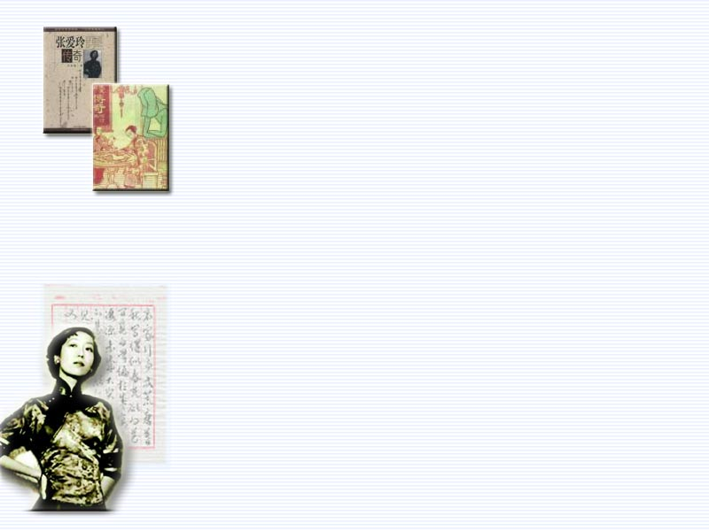
四、艺 术 特 色
Zhang’ailing
长于心理刻画、借鉴电影手法、运用通感艺术，与新感觉派都有师承关系，但在西方现代派表现手法与中国传统技巧结合方面，她比新感觉派做的好。她深入都市人物心理深处，在挖掘都市男女心理、意象运用方面，张爱玲都有着不俗的表现。

Slide 24
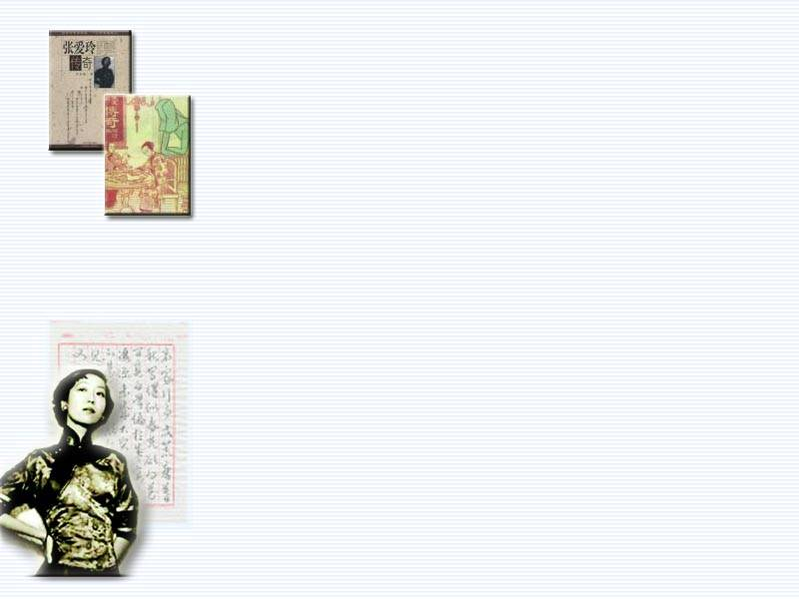
四、艺 术 特 色
Zhang’ailing
七巧立在房里，抱着胳 膊看小双祥云两个丫头把箱子抬回原处，一只一只叠了上去。从前的事又回来了：临着碎石 子街的馨香的麻油店，黑腻的柜台，芝麻酱桶里竖着木匙子，油缸上吊着大大小小的铁匙 子。漏斗插在打油的人的瓶里，一大匙再加上两小匙正好装满一瓶——一斤半。熟人呢，算 一斤四两。有时她也上街买菜，蓝夏布衫裤，镜面乌绫镶滚。隔着密密层层的一排吊着猪肉 的铜钩，她看见肉铺里的朝禄。朝禄赶着她叫曹大姑娘。难得叫声巧姐儿，她就一巴掌打在 钩子背上，无数的空钩子荡过去锥他的眼睛，朝禄从钩子上摘下尺来宽的一片生猪油，重重 的向肉案一抛，一阵温风直扑到她脸上，腻滞的死去的肉体的气味……她皱紧了眉毛。床上 睡着的她的丈夫，那没有生命的肉体……

Slide 25
四、艺 术 特 色
Zhang’ailing
风从窗子里进来，对面挂着的回文雕漆长镜被吹得摇摇晃晃，磕托磕托敲着墙。七巧双手按住了镜子。镜子里反映着的翠竹帘子和一副金绿山水屏条依旧在风中来回荡漾着，望久了，便有一种晕船的感觉。再定睛看时，翠竹帘子已经褪了色，金绿山水换了一张她丈夫的遗像，镜子里的人也老了十年。

Slide 26

（一）海派作家张爱玲
1、海派特征
“往往通过铺张纷呈的色彩描写，从整体上来对繁缛荒诞的现代的都市世界进行象征。……通过色彩的象征达到对现代都市荒芜与荒诞情绪心理的指涉，……小说家笔下，色彩不再仅仅是自然物理属性的再现，而成为人情感投注的对象，是人的意志、思想甚至性格的外化物，换言之对色彩的描写总是要寄寓着深层的象征意义。……”

Slide 27

2、其他海派作家对颜色的运用：颜色简单罗列
如在《夜总会里的五个人》中，穆时英使用的是笼统的“白”和“黑”：“白的台布”、“白脸”、“白的浆褶衬衫”、“白背心”、“白的腿，白的胸脯和白的小腹”与“黑的啤酒，黑的咖啡”、“黑头发”、“黑裤子”。

Slide 28
3、张爱玲色彩运用：细腻、精确、陌生感
颜色名称：油绿，幽紫，珠灰，浓蓝，银蓝，鹅黄，糙黄，苹果绿，冰蓝色，苍银色，粉荷色，葡萄紫，毒辣的黄色，森冷的蟹壳青，最鲜辣的潮湿的绿色
白色：月白，乳白，淡白，灰白，白得像磁，白得像玉，不透明的白，白腻中透着青苍。

Slide 29
4、作家个体原因
“对于色彩，音符，字眼，我极为敏感。当我弹奏钢琴时，我想像那八个音符有不同的个性，穿戴了鲜艳的衣帽携手舞蹈。我学写文章，爱用色彩浓厚，音韵铿锵的字眼，如‘珠灰’，‘黄昏’，‘婉妙’，‘ｓｐｌｅｎｄｏｕｒ’，‘ｍｅｌａｎｃｈｏｌｙ’”

Slide 30

1、使用生活中熟知的事物来修饰颜色，从而使抽象的颜色具体化，充满层次感
“她的脸，从前是白得像瓷，现在由瓷变为玉——半透明的轻青的玉”《倾城之恋》
“年轻的人想着三十年前的月亮该是铜钱大的一个红黄的湿晕，像朵云轩信笺上落了一滴泪珠，陈旧而迷糊。”
“天是森冷的蟹壳青……地平线上的晓色，一层绿，一层黄，又一层红，如同切开的西瓜”
《金锁记》

Slide 31
2、用表达情感的词语来修饰颜色，使颜色人格化
“她穿着的一件曳地的长袍，是最鲜辣的潮湿的绿色，沾着什么就染绿了”《倾城之恋》
“她那蜜褐色的皮肤又是那么澄净，静得像死，”
“生着各种的草花，都是毒辣的黄色，紫色，深粉红——火山的涎沫” 《第二炉香》
“乌沉沉的风卷着白辣辣的雨，一阵急似一阵”
《第一炉香》

Slide 32
3、将颜色和质地联系
如：樱桃红鸭皮旗袍、青狐大衣、泥金缎短袖旗袍、乳白冰纹绉的单袍子、藕色镂花纱旗袍、水绿洒花湖纺手帕、雪青洋绉手帕、银红衫子、葱白线香滚、雪青闪蓝如意小脚裤子、暗紫蓝乔琪纱袍等

Slide 33
4、用完全相反的颜色来修饰生活中常见的物体
“那房子背后，一点遮拦也没有，就是藕色的天与海。天是热而闷，说不上来是晴还是阴的。”《第二炉香》
“那月亮便是一团蓝阴阴的火，……头上是紫黝黝的蓝天，天尽头是紫黝黝的的冬天的海”《第一炉香》
“炎热的黑暗包着她像葡萄紫的绒毯子，泪眼中的月亮大而模糊，银色的，有着绿的光棱。”《倾城之恋》
“薄薄的嘴唇向上一掀，露出一排小小的牙齿来，在灯光下，白得发蓝，小蓝牙齿……”《第二炉香》

Slide 34

曹雪芹多次在《红楼梦》里借人物之口来阐明他的设色理论与配置技法。如第三十五回借莺儿打络子说出一番色彩搭配的妙语:“莺儿道:‘大红的须是黑络子才好看,或是石青的才压的住颜色。’宝玉道:‘松花色配什么?’莺儿道:‘松花配桃红。’宝玉笑道:‘这才娇艳。在要雅淡之中带些娇艳。’莺儿道:‘葱绿柳黄我是最爱的。’《红楼梦》也确是“雅淡之中带些娇艳”。一个作家的审美取向会在其作品中有所流露，特别是构成作品背景的颜色。

Slide 35
《童言无忌 穿》里的色彩理论：
色泽的调和，中国人新从西洋学到了“对照”与“和谐”两条规矩——用粗浅的看法，对照便是红与绿，和谐便是绿与绿。殊不知两种不同的绿，其冲突倾轧是非常显著的；两种绿越是只推扳一点点，看了越使人不安。红绿对照，有一种可喜的刺激性。可是太直率的对照。大红大绿，就像圣诞树似的，缺少回味。中国人从前也注重明朗的对照。有两句儿歌：“红配绿，看不足；红配紫，一泡屎。”《金瓶梅》里，家人媳妇宁蕙莲穿着大红袄，借了条紫裙子穿着；西门庆看着不顺眼，开箱子找了一匹蓝绸与她做裙子……现代的中国人往往说从前的人不懂得配颜色。古人的对照不是绝对的，而是参差的对照，譬如说：宝蓝配苹果绿，松花色配大红，葱绿配桃红。我们已经忘记了从前所知道的。

Slide 36
《自己的文章》中配色与写作联系：
我不喜欢壮烈，我是喜欢悲壮，更喜欢苍凉。壮烈只有力，没有美，似乎缺少人性。悲壮则如大红大绿的配色，是一种强烈的对照，但它的刺激性不是大于启发性。苍凉之所以有更深长的回味，就因为它像葱绿配桃红，是一种参差的对照。

Slide 37
粗略对张爱玲文章中颜色的使用(包括《第一炉香》、《第二炉香》、《茉莉香片》、《倾城之恋》、《琉璃瓦》、《心经》、《封锁》、《金锁记》、《留情》、《红玫瑰与白玫瑰》)作统计：
颜色 蓝 绿 紫 青 红 黄 粉 黑 白 灰
次数 79 87 31 55 154 88 29 121 122 19

Slide 38
蓝、绿、紫、青等冷色调多以背景等大面积的形式出现，点缀其间的一般以暖色为主，如红、黄、粉色系等，黑色、白色和灰色也是常用色
“张氏对‘相克’式艺术效果的追求几乎达到了病态的地步……把两种相冲相犯的色块摆在一起，故意造成一种触目惊心的视觉效果，是现代派绘画惯用手法之一，张爱玲将此手法活用到文学创作上，使她的艺术图像大放异彩。而且这种‘相克’艺术元素的结合，决不是‘1+1’一类线性量的相加，而是一种质的拓展，具有自身的意味”

Slide 39

傅雷：
“（张爱玲文章成功的几点）第一是作者的心理分析，并不采用冗长的独白或枯索繁琐的解剖，她利用暗示，把动作、言语、心理三者打成一片。”
张颜色的运用与情节发展和人物心理呈现之间的关系。

Slide 40
1．纯粹的大面积色块
《第一炉香》
“满山轰轰烈烈开着野杜鹃，那灼灼的红色，一路摧枯拉朽烧下山坡子去了。”
这是薇龙今后生活的地方，满目的红，没有时令的变化。红色除了象征生命、热情之外还象征着禁令和欲望。姑母对于薇龙而言就是一道禁令，可是真正把她推入深渊的还是自己的欲望：对乔琪乔的爱恋，对奢华生活的贪恋。

Slide 41
“竹子外面的海，海外面的天，都已经灰的灰，黄的黄，只有那丈来高的象牙红树，在暮色苍茫中，一路上高高下下开着碗口大的红花”
“真正存在的只有一朵一朵挺大的象牙红，简单的，原始的，碗口大，桶口大”

Slide 42

《茉莉香片》中，聂传庆出场时，手中的杜鹃花“便伸到后面的一个玻璃窗外，红成一片” ，也是红色的大背景，也是一个关于欲望的故事。聂传庆身处于想象和现实不可调和的鸿沟里无法自拔：一方面他放纵自己的欲望胡思乱想，另一方面又无力改变既成的现实。那些白日梦，那些对言朱丹的恨，那些对言子夜的爱都是欲望的病态表现。

Slide 43
《倾城之恋》
“野火花”，“流苏道：‘是红的么？’柳原道：‘红！’黑夜里，她看不出那红色，然而她直觉地知道它是红得不能再红了，红得不可收拾一蓬蓬一蓬蓬的小花，窝在参天大树上，壁栗剥落燃烧着，一路烧过去，把那紫蓝的天也熏红了。”
这里的红色其实是流苏心中对范柳原的爱，满满的溢出来了的爱。
“流苏觉得……他们似乎是跌到镜子里面，另一个昏昏的世界里去，凉的凉，烫的烫，野火花直烧上身来。”
烧上身来的红色野火花，正是流苏情欲的流露。

Slide 44
《心经》
主人公许小寒出场时，身后是一整块“没有星，也没有月亮”的孔雀蓝的夜空。
许小寒对父亲的感情介于亲情和爱情之间，是孩童式的独占欲而非情欲。所以张爱玲赋予她的色彩背景是代表着渴望的蓝。

Slide 45
2、五颜六色
在描写室内环境，特别是旧式家族的室内环境时，张爱玲会罗列很多颜色，比如：红的蓝的紫的花、黑铁床、白地、红柳条、黄杨木的旧式梳妆台、青砖地、黄色的灯光、紫檀匣子、朱红对联、玫瑰紫桌布、大红围屏、水红软缎对联、银粉缸、五彩攒金绕绒花球、桃红穗子

Slide 46
张爱玲的幼年正是在这样的大家庭度过的，故对她而言，这些描写是童年记忆的重现。细琐的笔触，五彩的颜色，隔了一层时间的纱回头望，总是甜蜜中带了沧桑。所以张爱玲笔下的人物在审视了（流苏）、张望了（芝寿）、回忆了（薇龙）这些五颜六色之后，人生轨迹都有了180度的转折（如流苏铁了心要离家，寿芝慢慢滑向死亡，薇龙彻底放弃尊严）

Slide 47
自然环境的五颜六色又总和人物的心境有关：
薇龙在拜访了姑妈后，对自己的前途愈加不安。所以，下山时，呈现在她眼中的是：“太阳已经偏了西，山背后大红大紫，金绿交错，热闹非凡，” 的芜杂和混乱； 香港之行无疑是流苏最后的一搏，所以当她乘船来到香港时，最先映入眼帘的便是：“码头上围列着的巨型广告牌，红的，橘红的，粉红的，倒映在绿油油的海水里，一条条，一抹抹刺激性的犯冲的色素，窜上落下，在水底下厮杀得异常热闹。” 一如她此时跃跃欲试又惶惶的心理。

Slide 48
《第二炉香》用了近三百字来描绘充斥了七种颜色的晚间山路，绿、红、黑、黄、紫、粉红、白，毫无秩序的占据每一寸可以占据的空间，喧闹、刺眼
罗杰安白登从早上起就郁结的不安在这来了总爆发。原本应该是愉悦轻松的新婚之夜，四周的环境却是那样诡异。果然，上一段还在回新房的路上，下一段情节急转直下，新娘穿着睡衣逃走了。略去的时间和省略的事件在诡异的环境描写里得到了补偿，读者通过自己的想象来建构故事的情节。

Slide 49
3、人物衣饰
作为一个女性作家，张爱玲对衣饰有特别的迷恋。她会不厌其烦的描绘笔下人物的穿着，细小到缝合布料的线；她会津津有味的用各种颜色装扮那些质地不同的料子，精致到裙子的皱褶。细细品味这些色彩的盛宴，除了视觉上的冲击，还能感受到颜色背后的人物符号。

Slide 50
穿着蓝夏布衫裤的曹七巧，蓝爱国布校服的长安，翠蓝竹布衫制服的薇龙，粉蓝薄纱荷叶边衣裙的凯丝玲，孔雀蓝衬衫的小寒都处于人生中单纯美好，对未来充满幻想的时期。她们的生活还没有经历大风大浪，还在按着平实普通的轨迹向前发展；她们的性格还没有形成，还是最朴实不过的女儿心。
换上了白色衣饰的她们，如七巧的白香云纱衫，薇龙的白裤子，流苏的月白蝉翼纱旗袍，吴翠远的滚蓝边白洋纱旗袍，愫细的白绸晨衣，曲曲的乳白冰纹绉单袍子，又站在了人生的重大转折点上。

Slide 51
在张爱玲的色彩世界里，“青，绿，紫，”是“冷去的尸身的颜色”
身着青衣的女子都陷入了人生的死角：
埋葬自己所谓的爱情时，七巧穿着佛青实地纱袄子；
断送女儿幸福的同时也彻底的放任自己扭曲心态的七巧着一身青灰团龙宫织缎袍；
长安在送走那最初也是最后的爱时，恰巧也穿了有着浅黄的雏菊的藏青长袖旗袍，从那时起，她是真的心死了；
而与乔琪乔宿命的相遇那天，薇龙的衣服仍是一袭磁青薄绸旗袍。

Slide 52
此外，那些着红衣的女子代表着不祥：剥夺了所有人幸福的七巧登场时，穿着艳丽的银红衫子；造成女儿婚姻不幸，女婿不堪流言自尽的幕后黑手蜜秋儿太太出场时，也是枣红色的衣服；介入小寒家庭，充当第三者的段绫卿还是身穿了樱桃红鸭皮旗袍。

Slide 53

色彩形成的现代感与张爱玲的当代接受

